Slide 1
Večer matematike 2015.
četvrtak
03.12.2015.
18:00 sati
učionica B1

Slide 2
Organizator:
Hrvatsko matematičko društvo
Ukupan broj sudionika: 78433
Sudjeluju:
Vrtići (60)
Osnovne škole (343)
Srednje škole (54)
Fakulteti

Slide 3
Igra s kartama

Slide 4
Pogađanje broja
Zamislite neki prirodni broj manji od 64.
Nemojte reći na glas o kojem se broju radi.
Pogledajte kartice A, B, C, D, E i F.
Na koji se karticama nalazi zamišljeni broj?

Slide 5
Zbrojevi 1.
Zamijenite slova brojevima od 1 do 7 tako da sva tri zbroja, dva okomita i jedan vodoravan, budu jednaka.

Slide 6
Ako je zbroj 11, imamo 2 rješenja:

Slide 7
Ako je zbroj 12, imamo 3 rješenja:

Slide 8
Ako je zbroj 13, imamo 2 rješenja:

Slide 9
Zbrojevi 2.
Zamijenite slova brojevima od 1 do 9 tako da sva tri zbroja po stranicama trokuta budu jednaka 20.

Slide 11
Pascalov ili Kineski trokut
Pascalov trokut poznavali su i koristili matematičari u Kini, Perziji i Indiji već u 11.stoljeću.
Ime je dobio po francuskom matematičaru Blaiseu Pascalu koji ga je detaljno opisao u 17.stoljeću.
Danas ćemo naučiti neka svojstva Pascalovog ili Kineskog trokuta.

Slide 12
Blaise Pascal (1623. – 1662.)
Otac nije dao mladom Blaiseu učiti matematiku sve dok ne navrši 15 godina, pa je matematičke knjige uklonio iz kuće!
Znatiželja izazvana tim činom navela je Blaisea da u dobi od 12 godina počne samostalno proučavati geometriju.
Nedugo nakon toga otkrio je da zbroj kutova u trokutu iznosi dva prava kuta.
Kada je otac doznao za sinovo otkriće, dopustio mu je da proučava Euklidovu geometriju.

Slide 13
Kako nastaje Pascalov trokut?
Pascalov trokut je trokut u kojem zapisujemo brojeve na slijedeći način:
U prvom retku je broj jedan.
U drugom retku su dvije jedinice.
U svakom slijedećem retku započinjemo i završavamo s brojem jedan, a na ostalim mjestima zapisujemo zbroj dva broja koji se u prethodnom retku nalaze iznad.
Ispišite petnaest redaka Pascalovog trokuta.

Slide 14
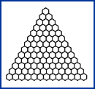

Slide 15
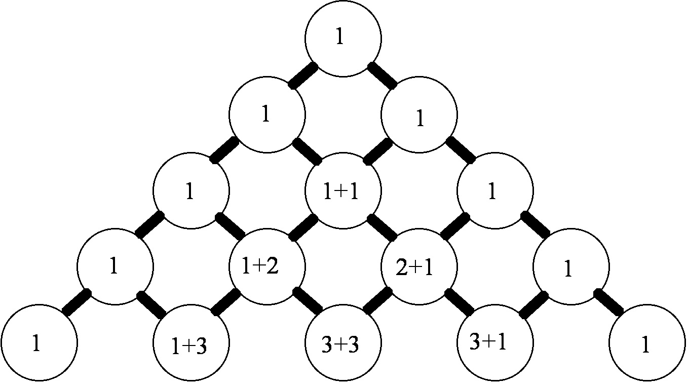

Slide 16
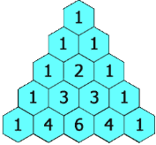

Slide 17
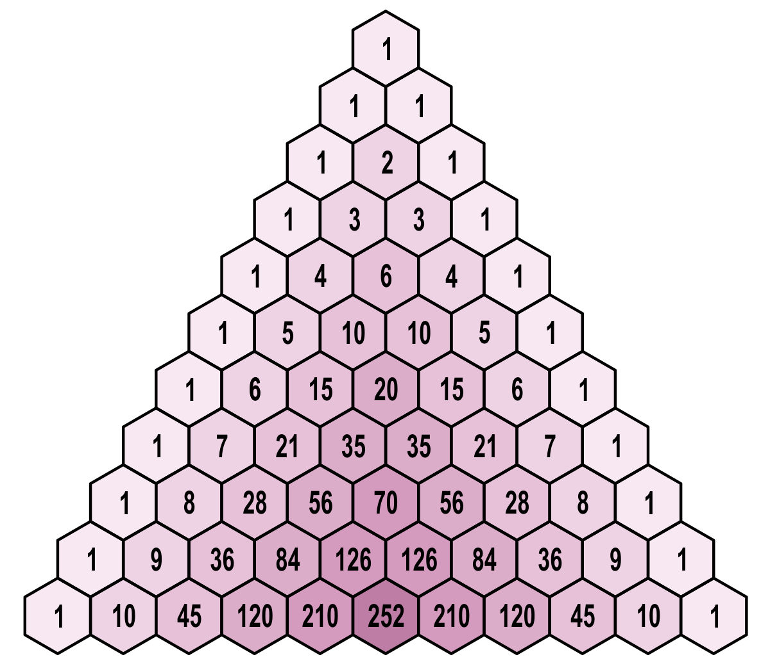

Slide 18
Zadatak 1.
Odaberite dvije boje.
Na listiću obojite jednom bojom mjesta na kojima su u Pascalovom trokutu parni brojevi, drugom bojom mjesta na kojem su neparni.
Promotrite figuru koju ste dobili.
Obrazložite kako ona nastaje.

Slide 19
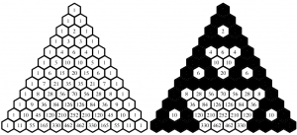
Fraktali

Slide 20
Zadatak 2.
Zbrojite vrijednosti brojeva koji se nalaze u pojedinom retku Pascalovog trokuta.
Što primjećujete?

Slide 21
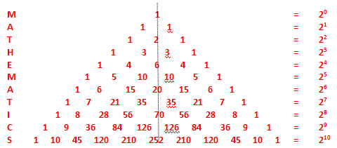
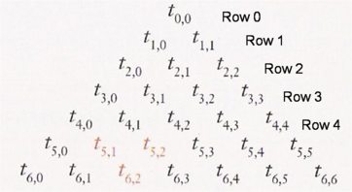
Potencije broja 2

Slide 22
Zadatak 3.
Pronađite proste brojeve u Pascalovom trokutu.
Promotrite brojeve koji se nalaze u istom retku kao i neki prosti broj.
Što primjećujete?

Slide 23
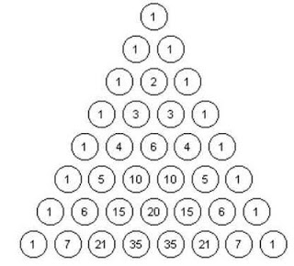

Slide 24
Zadatak 4.
Pročitajte redove Pascalovog trokuta kao brojeve tako da elemente u redu shvaćamo kao znamenke, a ako je neki broj dvoznamenkast, znamenku desetica prebacite dalje.
Što možete reći o tako dobivenim brojevima?

Slide 25
Potencije broja 11

Slide 26
Zadatak 5.1.
Promotrite dijagonale u Pascalovom trokutu.
Na dijagonali koja počinje u prvom redu nalaze se jedinice.
Što možete reći o brojevima koji se nalaze na dijagonali koja počinje u drugom redu?

Slide 27
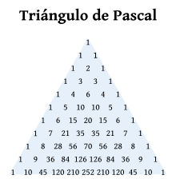

Slide 28
Zadatak 5.2.
Što možete reći o brojevima koji se nalaze na dijagonali koja počinje u trećem redu?
Zbrojite dva susjedna broja u dijagonali koja počinje u trećem redu.
Kakve ste brojeve dobili?

Slide 29
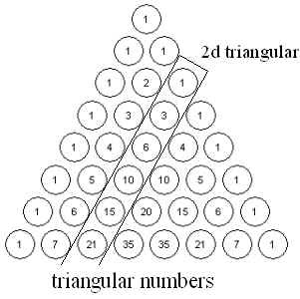

Slide 30
Zadatak 6.
Nacrtajte kružnicu.
Na kružnici označite najprije jednu točku, zatim dvije, tri, …
Koliko je tim točkama određeno dužina, trokuta, četverokuta, peterokuta…
Popunite tablicu na listiću.
Što primjećujete?

Slide 32
Zadatak 7.
Zbrajajte koso brojeve u Pascalovom trokutu tako da krenete od jedinice na lijevoj dijagonali.
Pronađite pravilnost u dobivenim zbrojevima!

Slide 33
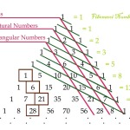

Slide 34
Razmnožavanje zečeva
1202.godine , talijanski matematičar Leonardo Pisano, poznatiji kao Fibonacci, postavio je pitanje: „U idealnim uvjetima, koliko parova zečeva možemo dobiti u godini dana od jednog para zečeva?”
Uvjet zadatka je da ženka uvijek rađa parove i da se svaki par sastoji od mužjaka i ženke.
Zečevi se ne mogu razmnožavati dok nisu bar mjesec dana stari, pa prvi mjesec postoji samo jedan par zečeva.

Slide 35
Zečevi se ne mogu razmnožavati dok nisu bar mjesec dana stari, pa prvi mjesec postoji samo jedan par zečeva.
Na kraju drugog mjeseca ženka leže, što nam daje dva para zečeva.
Treći mjesec prvi par zečeva ima još jedan par novorođenčadi.
Tako imamo tri para zečeva, od kojih će dva para imati mlade idući mjesec.

Slide 36
Niz kojim se zečevi razmnožavaju glasi:
1, 1, 2, 3, 5, 8, 13, 21, 34, 55, 89, 144, …
Svaki idući broj je zbroj dva prethodna broja.

Slide 37
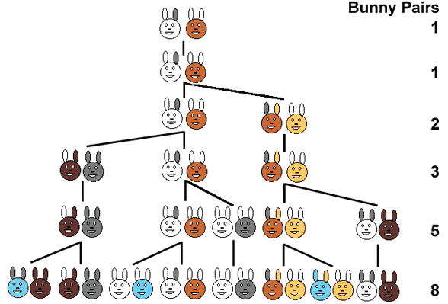
Fibonaccijev niz

Slide 38
Hvala na pažnji!

Slide 39
Vidimo se prvog četvrtka u prosincu
slijedeće godine!!!

